Slide 1

PIZZARIA LOUQUITOS
PEDRO MANOEL CANUTO GUERINO
R084BH6
DAVI DELFINO GOMES DE ARAÚJO
R086950
ANDRÉ FERRO JESUS
G905AG8
BRUNO NUNES DE BARROS
R0523G6
JOÃO PEDRO SANTANA SILVA
R0699J4
GABRIEL BONFIM DO NASCIMENTO
G07CIH6

Slide 2
OBJETIVO
O OBJETIVO DESTE TRABALHO É ANALISAR O DESENVOLVIMENTO DE UM SISTEMA DE GERENCIAMENTO PARA UMA PIZZARIA. O PROJETO FOI IMPLEMENTADO UTILIZANDO A LINGUAGEM JAVA, SWING, SQL E JDBC, TENDO COMO PROPÓSITO PRINCIPAL APROFUNDAR O CONHECIMENTO NA LINGUAGEM. O SISTEMA FAZ PARTE DE UM PROJETO ACADÊMICO E FOI DESENVOLVIDO PARA SIMULAR OPERAÇÕES DE VENDA. SUAS FUNCIONALIDADES INCORPORAM RECURSOS ESSENCIAIS PARA A GESTÃO DE NEGÓCIOS: SIMULAÇÃO DE PRODUTOS, CONTROLE DE PEDIDOS E VENDAS. A ARQUITETURA DO SISTEMA É ESTRUTURADA EM 8 TABELAS DE DADOS: CADASTRO, CAMINHO, RESERVA, ENTREGA, LOGIN, SABORES, PEDIDOS, CLIENTES. COM ESSA ESTRUTURA, O SISTEMA PODE FORMATAR DE FORMA ABRANGENTE AS OPERAÇÕES DA PIZZARIA.

Slide 3
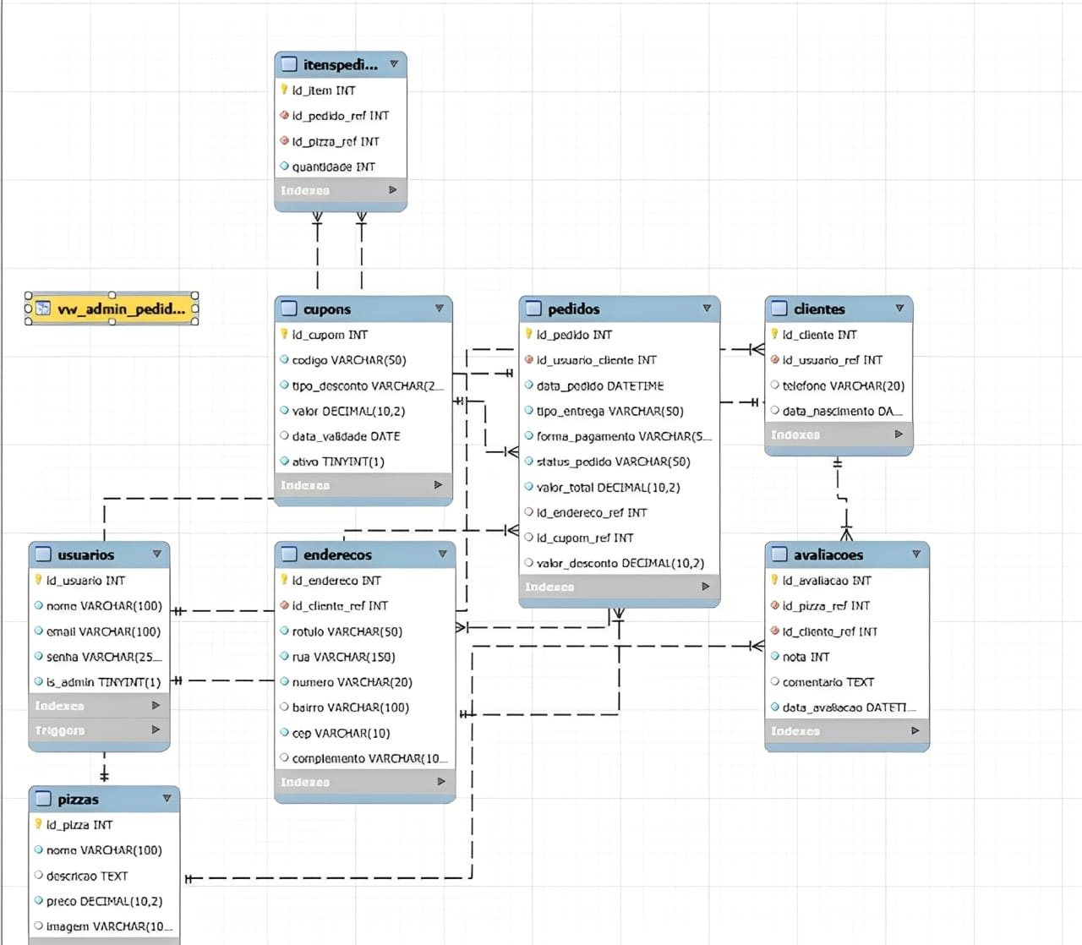
TABELAS PRINCIPAIS
usuarios → clientes (1:N) — um usuário pode ter vários clientes (ou perfis).
clientes → enderecos (1:N) — um cliente pode ter vários endereços.
clientes → avaliacoes (1:N) — um cliente pode avaliar várias pizzas.
pizzas → avaliacoes (1:N) — cada pizza pode ter várias avaliações.
pedidos → itenspedido (1:N) — um pedido tem vários itens.
pedidos → cupons e enderecos (N:1) — cada pedido usa um endereço e, opcionalmente, um cupom.

Slide 4
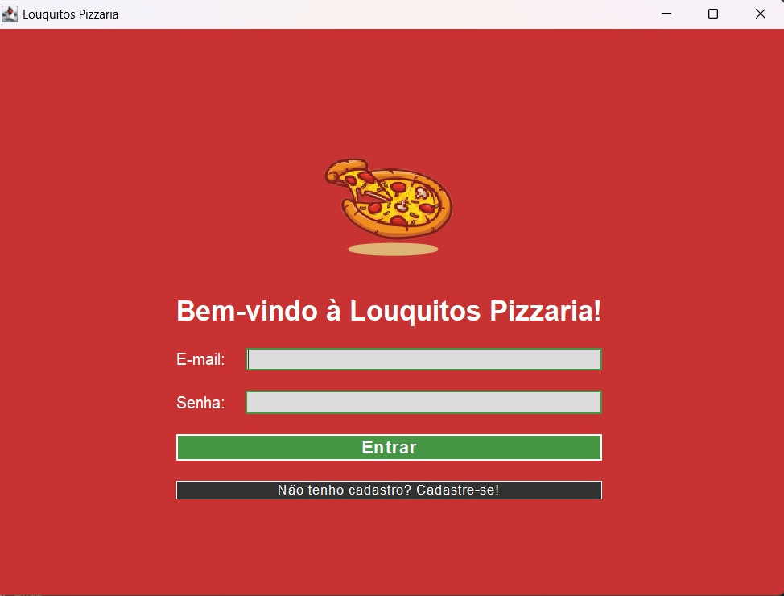

Slide 5
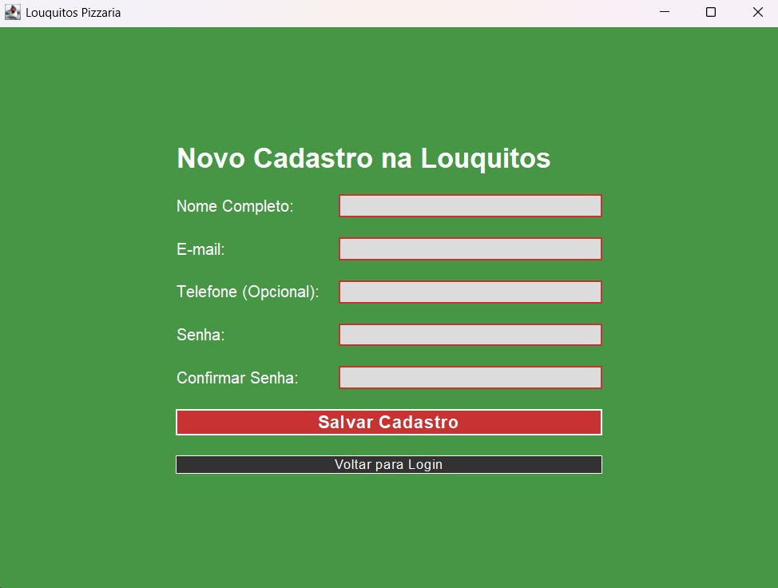

Slide 6
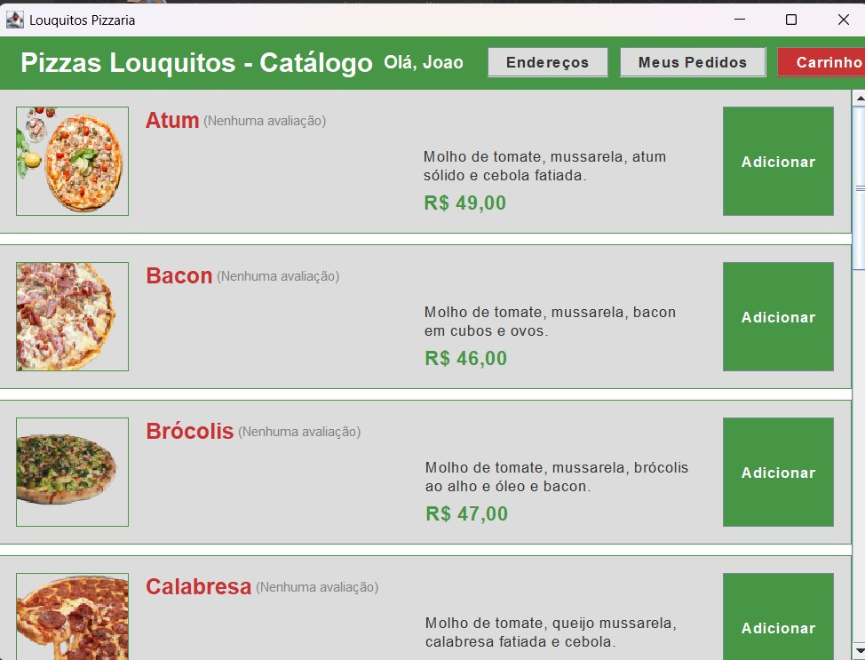

Slide 7
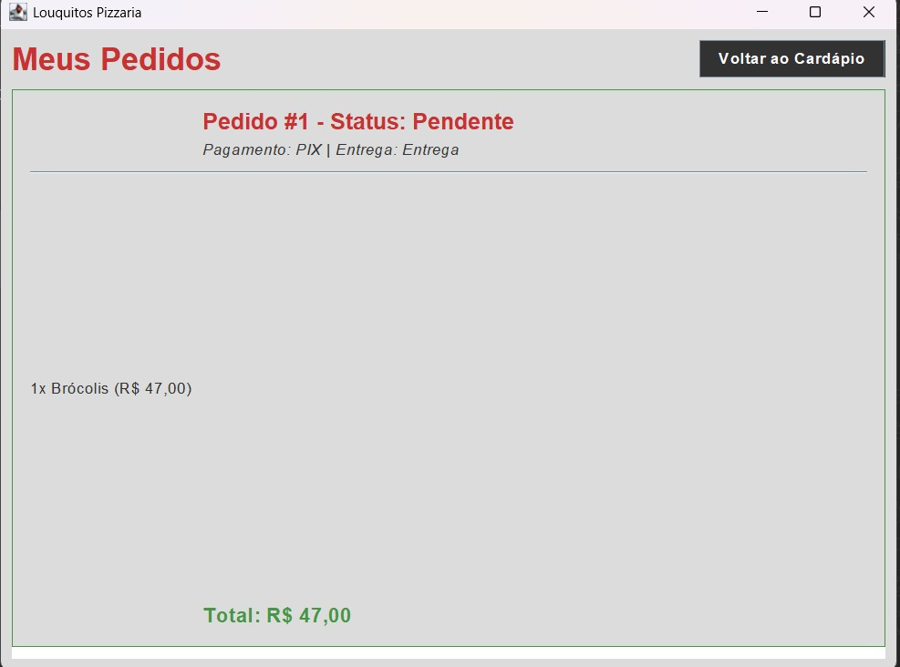

Slide 8
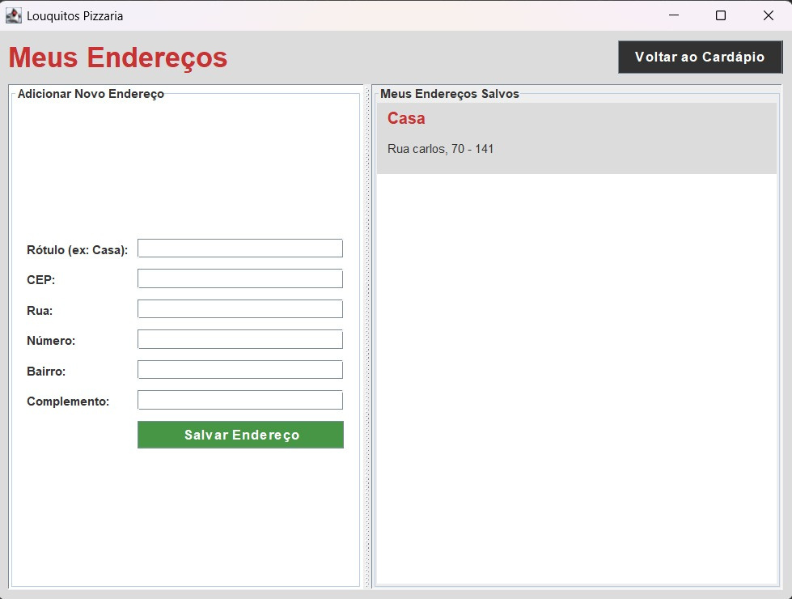

Slide 9
